Slide 1
小额支付系统
中国人民银行支付结算司 饶林
2010年10月

Slide 2
提纲
一、小额支付系统总体架构
二、业务流程
三、轧差、清算及风险管理
四、业务撤销、冲正、止付、退回
五、日切及业务核对
六、重点关注的几个问题
Notes:
随着社会经济的发展、金融市场日益完善、支付方式不断创新，对中央银行的支付清算服务提出了许多更新、更高的要求。需要对一代的业务功能进行调整和完善：一是小额支付系统对集中代收付等增值业务系统支持不足，影响业务开展。在二代小额系统对设计了新的业务功能和流程满足非金融支付服务组织等增值业务系统的业务发展需要，如发票传递、实时代收付业务等；二是小额支付系统的同城和异地业务分别通过城市处理中心和国家处理中心轧差处理，银行机构需要分别摆放资金，无法适应银行机构资金集中管理的发展趋势。二代小额中将轧差功能集中到NPC处理；三是依托小额支付系统办理的银行本票、银行汇票等业务快速发展，以及未来支票影像交换系统停运后支票影像业务将统一纳入小额支付系统处理，对系统容量和处理能力提出更高要求。

Slide 3
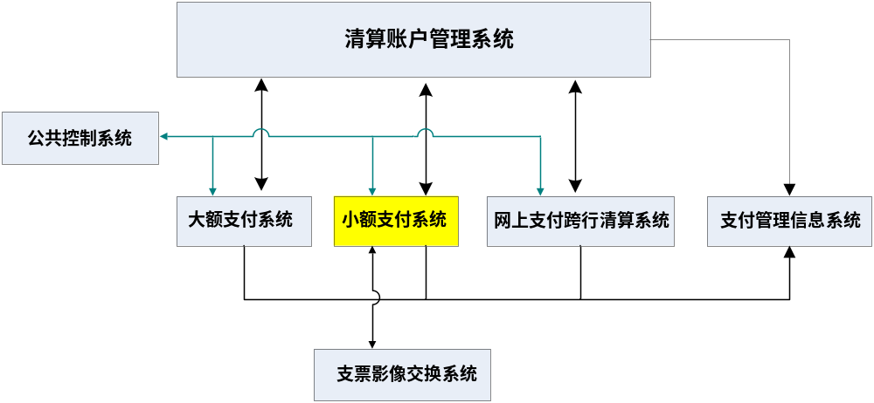
1、小额支付系统与相关系统的关系
小额支付系统是第二代支付系统的重要组成部分和主要应用系统之一
Notes:
二代支付系统总体介绍：以清算账户管理系统为核心，大额、小额、网上支付系统、支票影像交换系统为业务应用系统，支付管理信息系统、公共控制系统为支持系统。一代时大额与SAPS是紧耦合关系，小额的净额清算资金通过大额提交给SAPS处理。现在是平行关系，小额直接将净额清算资金提交给SAPS清算。

Slide 4
2、小额支付系统特点
业务处理特点
--批量、轧差清算、净额结算
--借记业务、规定金额（5万）起点以下贷记业务
--主要服务于社会公众日常支付等零售支付领域
Notes:
小额支付系统的定位是支撑各种支付工具的应用，为社会提供低成本、大业务量的支付清算服务，满足社会公众多样化的支付需求，是银行机构和非金融支付服务组织进行跨行清算和业务创新公共平台。
小额支付系统处理借记支付业务和规定金额起点以下的小额贷记支付业务。

Slide 5
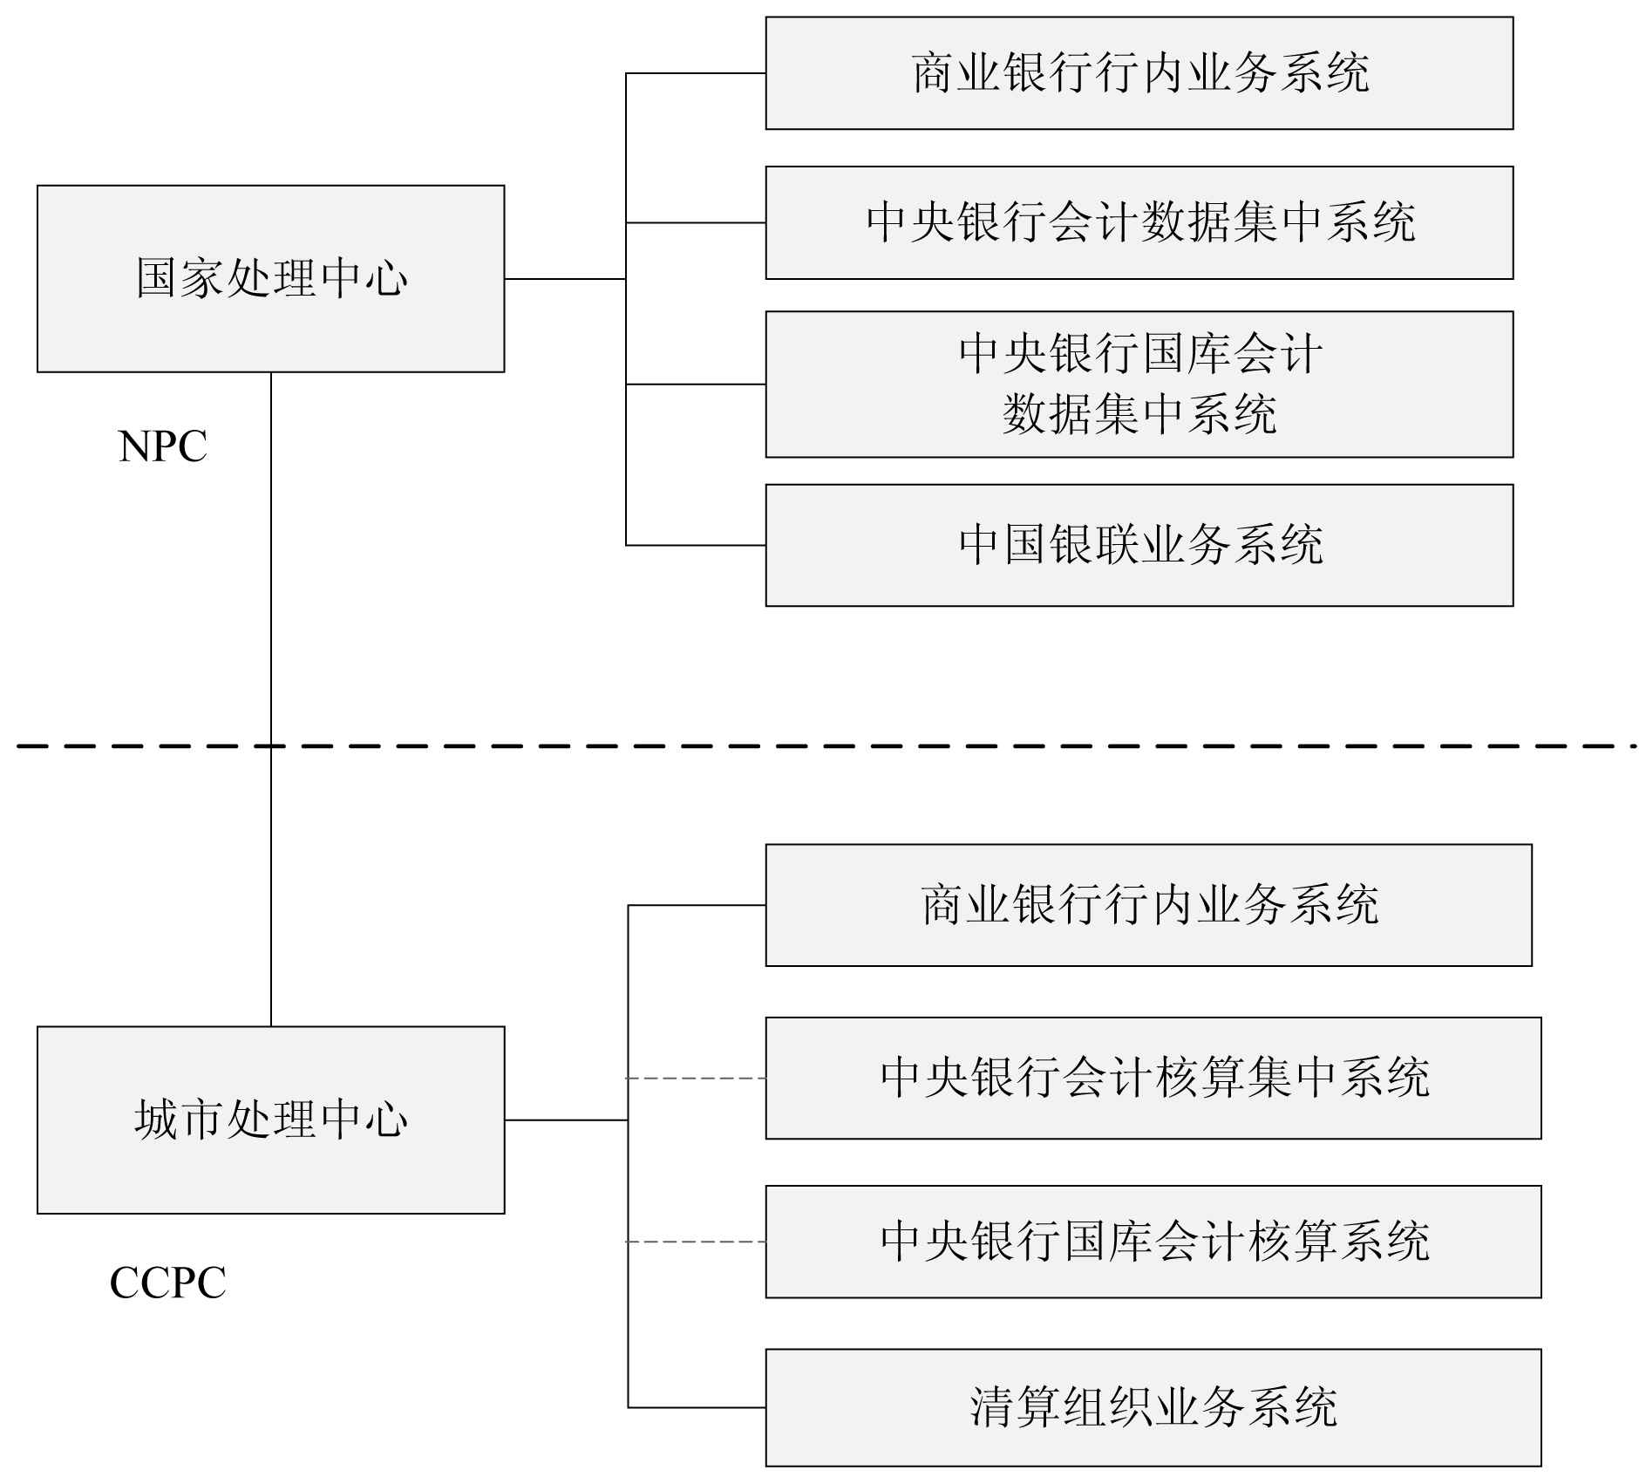
3、小额支付系统总体结构
两级两层结构
参与者包括：
1商业银行；
2人行会计营业部门、国库；
3非金融支付服务组织（集中代收付中心）、银联
ACS/TCBS最终一点接入NPC；过渡期间ABS/TBS仍通过CCPC接入
Notes:
在二代支付系统建设中，为保证支付清算系统运行平稳，仍然设置了两级两层的结构。
两级两层但对功能进行重新调整，所有业务数据存储在NPC，CCPC不再存储业务数据，只做为一个接入点对各类业务做格式检查，不做业务检查。在NPC进行轧差，CCPC不做轧差。

Slide 6
4、小额支付系统基本业务
普通贷记业务：汇兑、国库汇款等
定期贷记业务：根据协议定期发生的批量付款
实时贷记业务：通存业务
普通借记业务：人行、国库资金借记划拨；支票截留业务等
定期借记业务：根据协议定期发生的批量收款
实时借记业务：通兑业务、银行本票、银行汇票等
信息类业务：通用信息、实时信息
Notes:
普通贷记业务按照发起人和接收人的不同，会使用不同的报文，一个是客户发起的普通贷记业务报文，一个是金融机构发起的普通贷记业务报文。
金融机构发起的普通贷记业务报文：由国库等金融机构发起的国库资金贷记划拨、国库同城交换净额清算、支取发行基金等主动汇款业务。
实时信息：通存通兑的账户查询、应答业务，支票圈存、解除圈存及应答信息，代收付中心发起的实时代收（付）信息及应答，商业银行向代收付中心发起的主动缴款信息查询及应答，发票打印申请及应答；
通用信息：收（付）款清算行发起的代付协议验证、代付协议信息共享，集中代收付中心发起的代收付信息、代收代付业务的回执信息、代收业务撤销申请信息、代收代付通用回执信息、签约关系变更通知信息、代收付中心和国库发起的客户账户信息验证等信息。

Slide 7
5、运行时间及业务处理周期
7*24小时运行
业务处理周期
--普通、定期借记业务T+N
--普通、定期贷记业务T
--实时业务20秒
停启运： 按工作日停运/工作日内停运
Notes:
0≤M≤N＜30。
按工作日停运：必须在完成正常日切后，才能进行停运处理。
按小时停运：停运时点开始，系统将拒绝受理新的小额往账业务并进行后续工作：登记簿信息继续保留；小额排队业务作退回处理；各场轧差净额必须提交SAPS完成清算。停运期间，清算账户圈存资金暂停调整，商业银行应提前完成圈存资金调整或释放操作。

Slide 8
6、组包规则
定期借、贷记业务：
--同一业务类型、同一接收清算行
--*业务类型列表表 详见 总体需求标准概述4.1.2.10
普通借、贷记业务，实时借、贷记业务，信息业务：同一接收清算行
实时业务一笔一包
借记业务按同一T+N组包
代收付中心发起的代收付业务按同一接收清算行组包
Notes:
在二代支付系统中对业务类型进行了统一梳理，按照报文类型、业务类型、业务种类进行三级划分，重新调整了一些业务种类的名称。这个列表是整个二代系统共用的，是一个基础数据。

Slide 9
提纲
一、小额支付系统总体架构
二、业务处理流程
三、轧差、清算及风险管理
四、业务撤销、冲正、止付、退回
五、日切及业务核对
六、重点关注的几个问题

Slide 10
1、基本业务处理流程
四个主要环节：
--支付指令发起和传输
--净借记限额检查
--实时轧差
--定时结算
*CCPC取消轧差、业务检查等主要业务功能，仅为接入点和转发节点；区域业务和全国业务通过NPC进行业务检查和转发。

Slide 11
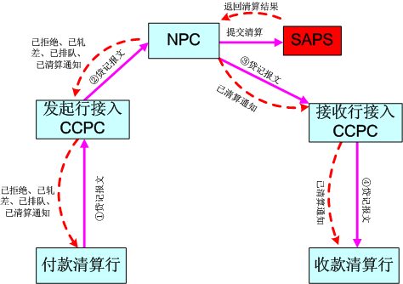
2、非实时贷记业务处理流程
普通、定期贷记业务流程图
区别：组包规则

Slide 12
非实时贷记业务流程说明
两类业务差异：组包规则
*CCPC没有业务检查，仅为转发节点。主要业务检查在NPC

Slide 13
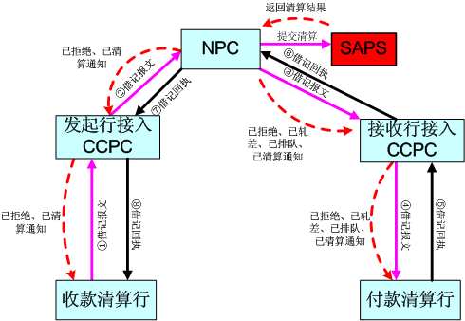
3、非实时借记业务处理流程
普通、定期借记业务图
区别：组包规则

Slide 14
非实时借记业务流程说明
定期借记业务回执阶段核验问题*
--统一核验要素
--核验要素包括：收款人名称，付款人开户行行号、名称、账号
Notes:
收款人账号、合同协议号？

Slide 15
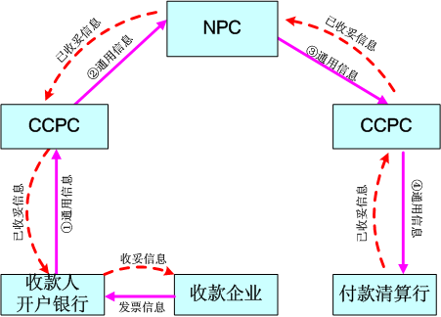
4、跨行发票传递*
图
收款行向付款行利益分润
Notes:
跨行发票传递业务的约束条件：1、收款人开户银行建立发票数据库；2、收款人开户银行应与收款单位、付款人开户银行建立合理的利益分配机制。
收费企业收到收款回执信息，进行账务处理，生成发票打印清单信息，核对无误后传递至收款人开户银行；
收款人开户银行收到收费企业发来的发票信息，核对信息无误后存入发票打印信息库。
付款人开户银行收到申请人的发票打印请求，组成发票打印请求信息包，加编数字签名后通过CCPC、NPC发送到收款人开户银行。
收款人开户银行收到付款人开户行发来的发票打印请求信息包，核对数字签名无误后，提取请求的发票信息并加标打印次数组成发票信息通用信息包，加编数字签名后通过CCPC、NPC转发付款人开户银行。

Slide 16
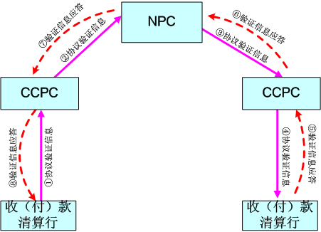
5*协议验证和变更
用于收付款银行之间的协议管理，包括验证和变更两类
图
Notes:
1、协议信息验证的目的是提高协议正确率，以此保证定期借记业务的成功率。协议信息验证非收、付款清算行强制处理环节。
2、协议变更中可变更的协议要素包括付款人名称、付款人账号、付款人开户行行号、付款清算行行号、付款行行号、收款人名称等要素项。
3、协议信息变更时，收付款人名称不允许修改。如需修改，采取先删除，再增加的方式进行。

Slide 17
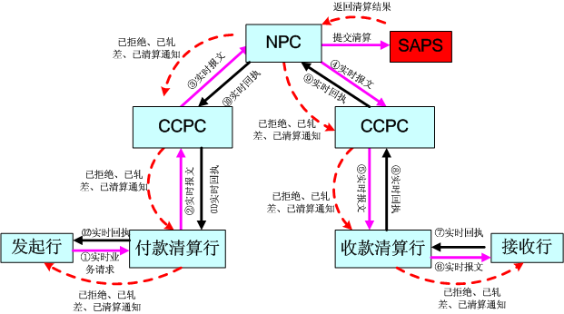
6、实时业务处理流程
实时业务流程图

Slide 18
实时业务流程说明
实时业务两个阶段：
--发起业务和回执两个阶段
-实时借记业务付款行作确认付款或拒绝处理
-实时贷记业务收款行作收款人账号户名检查
未通过净借记限额检查的实时业务直接拒绝，不做排队处理

Slide 19
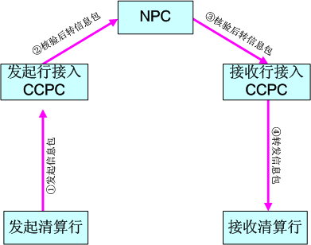
7、信息业务处理流程
图
*除自由格式、查询查复等信息业务外，支票圈存、发票传递、集中代收付业务依托信息业务完成

Slide 20
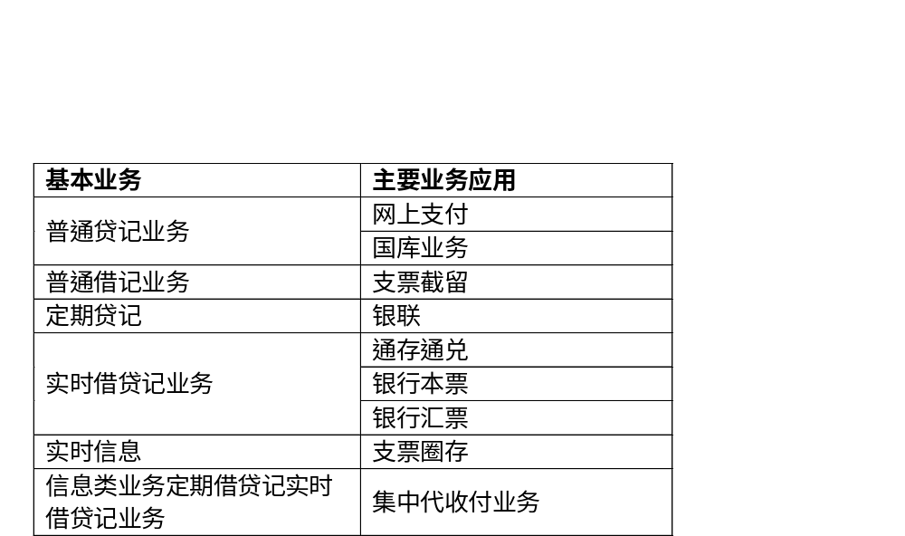

8、主要业务应用

Slide 21
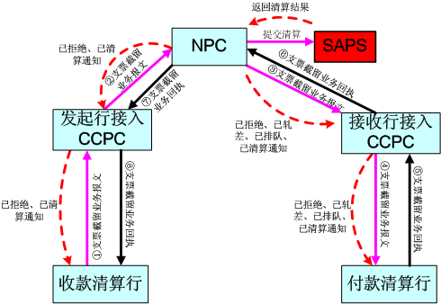
8(1)支票截留业务
将纸质支票转化为影像和电子信息传递至出票人开户行提示付款，实现纸质支票影像截留，出票人开户行根据影像信息或支付密码进行付款核验并返回相应回执，系统依据回执进行清算。目前仅在甘肃省试点。
按照普通借记业务流程办理
与全国支票影像交换系统采用相同的业务和技术标准
*未来CIS停止运行后，全国支票业务通过小额支付系统支票截留业务处理
Notes:
一代时支票截留业务作为支票影像交换系统的备份。

Slide 22
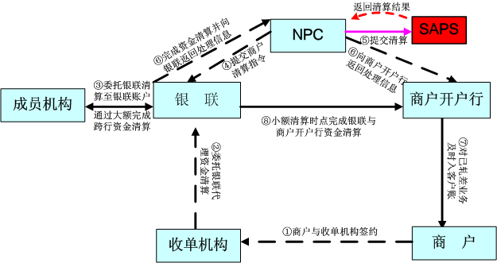
（2）*银联代理收单机构清算商户资金
流程图
银联通过大额支付系统进行银行卡跨行交易资金清算，对于委托银联直接清算的商户资金，直接清算至银联清算账户。
银联将商户清算指令批量提交小额支付系统，发起定期贷记业务完成商户资金清算。
Notes:
一、银联代理收单机构清算商户资金业务按照定期贷记业务处理流程处理，使用规定格式的定期贷记业务包；
二、小额支付系统根据银联提交的支付指令进行轧差与资金清算；
三、商户开户行根据小额支付系统返回的“已轧差”信息，完成商户资金入账处理。
四、在小额支付系统规定的清算时点，小额支付系统完成银联与商户开户行之间的资金清算。

Slide 23
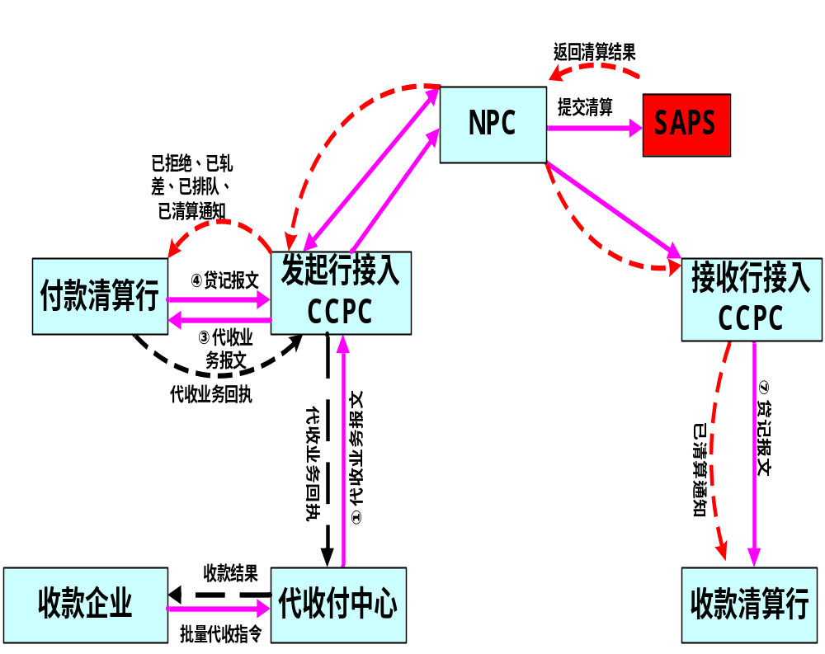
（3）集中代收付中心业务1
—批量代收付业务
*批量代收（贷记）业务流程图
批量代收信息处理阶段
--借记业务流程改为贷记业务流程
--代收付中心收到收款企业的收款信息并完成信息核验后，按同一付款清算行同一业务类型组成批量代收付业务包发送*付款清算行*。
定期贷记业务处理阶段
Notes:
一、收款单位按照规定的业务标准格式组成批量代收指令，提交至代收付中心；
二、代收付中心收到收款企业的收款信息核验无误后，按同一付款清算行同一业务类型组成批量代收付业务包发送，经CCPC、NPC转发给付款清算行；
三、付款清算行收到CCPC转发的批量代收代付业务包后，核验无误，在行内系统进行账务处理，对扣账成功的业务组成定期贷记业务包，按定期贷记业务流程处理。同时，将处理结果通过通用信息包转发至代收付中心。
四、收款清算行收到NPC、CCPC转发的代收贷记业务包后，核验无误后进行账务处理，及时对收款人账户作入账处理。
五、代收付中心收到通用信息包，销记批量代收业务登记簿，将代收结果转发至收款单位。

Slide 24
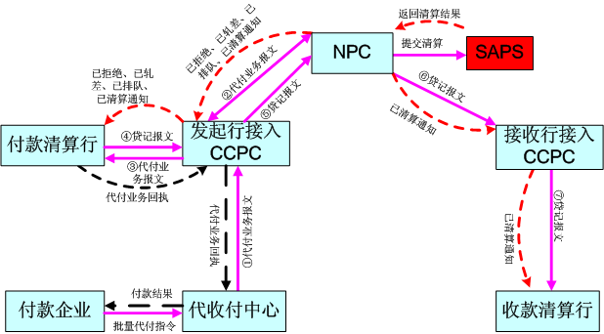
批量代收付业务说明
批量代付业务流程图
批量代付业务信息处理阶段
--代收付中心收到付款企业的付款信息并完成信息核验后，按同一付款清算行同一业务类型组成批量代收付业务包发送*付款清算行*。
定期贷记业务处理阶段
Notes:
一、付款单位按照规定的业务标准格式组成批量代付指令，提交至代收付中心；
二、代收付中心收到付款企业的付款信息核验无误后，按同一付款清算行同一业务类型组成批量代收付业务包发送，经CCPC、NPC转发给付款清算行；
三、付款清算行收到CCPC转发的批量代收代付业务包后，核验无误，在行内系统进行账务处理，对扣账成功的业务组成定期贷记业务包，按定期贷记业务流程处理。同时，将处理结果通过通用信息包转发至代收付中心。
四、收款清算行收到NPC、CCPC转发的代收贷记业务包后，核验无误后进行账务处理，及时对收款人账户作入账处理。
五、代收付中心收到通用信息包，销记批量代付业务登记簿，将结果转发至付款单位。

Slide 25
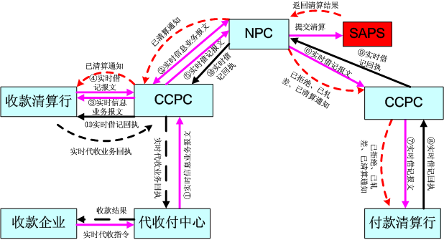
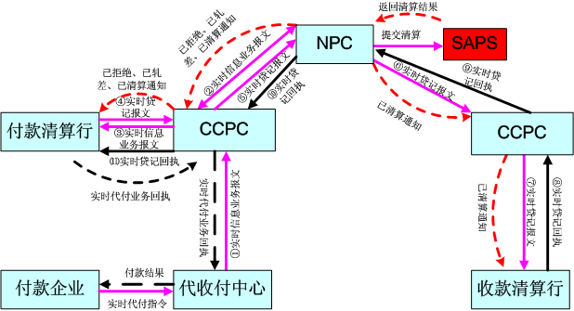
集中代收付业务2
*实时代收业务
*实时代付业务
Notes:
实时代收付业务是二代小额系统新增的两类业务，是为适应对时效性要求较高的代收业务开发的功能，提高代收付业务处理效率。
一、实时代收：
1、收款单位按照规定格式组成实时代收指令，提交给代收付中心；
2、代收付中心核验后，组成实时代收业务包，经CCPC、NPC转发给收款清算行；
3、收款清算行收到实时代收业务包后，经核验成功的，自动转换为一个实时借记业务包，按照小额实时借记业务包流程，经CCPC、NPC转发至付款清算行
4、付款清算行收到实时借记业务包后，对“已核验”的实时借记业务，表明代收付中心已完成核验处理，付款清算行越过合同号核验环节，直接进行付款人账户扣款处理；代收付中心未实时集中核验的，合同协议号不为全零时，付款清算行仍按现有作法进行核验处理。付款清算行完成账务处理后，组成借记业务回执包，发至收款清算行。
5、收款清算行收到回执包后，完成收款单位的收款资金入账处理。同时，将代收业务处理结果组成实时代收业务回执包发送至代收付中心。
6、代收付中心将代收结果转至收款单位。
二、实时代付
1、付款单位按照规定格式组成实时代付指令，提交给代收付中心；
2、代收付中心核验后，组成实时代付业务包，经CCPC、NPC转发给付款清算行；
3、付款清算行收到实时代付业务包后，经核验成功的，自动转换为一个实时贷记业务包，按照小额实时贷记业务包流程，经CCPC、NPC转发至收款清算行
4、收款清算行收到实时贷记业务包后，进行账号、户名等合法性检查，形成受理成功或拒绝受理回执业务包，比照实时贷记业务回执处理流程发送至付款清算行。
5、付款清算行收到回执包后，进行账务处理，立即将代付业务处理结果组成实时代付业务回执包发送至代收付中心。
6、代收付中心将付款结果转发至付款单位。

Slide 26
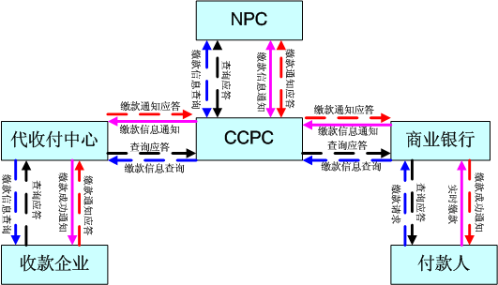
集中代收付业务3
主动缴款业务流程图
主动缴款信息查询阶段
缴款人-银行-代收付中心-银行
主动缴款通知阶段
缴款人缴款-银行收款-代收付中心-收费企业
资金清算阶段
Notes:
此图仅仅列示了业务信息传递，资金清算由代收付中心与商业银行、收款单位协商约定，可以用单笔清算方式；也可以用日终清算方式。

Slide 27
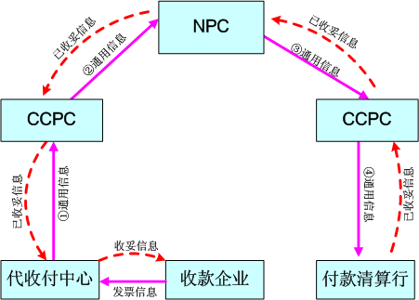
集中代收付中心业务4
发票传递业务流程图
代收付中心建立发票数据库
付款人开户行根据付款人申请发起发票打印请求

Slide 28
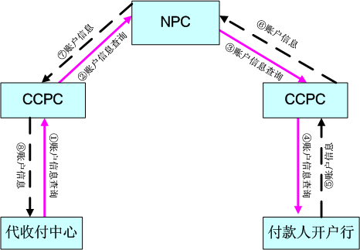
集中代收付业务5
批量客户账户信息查询
目的：代收付中心验证合同（协议）数据中账户信息的正确性
代收付中心向付款人开户银行发起付款人账户信息验证报文
银行应答：账户是否存在或账户状态
可用于银行之间或国库

Slide 29
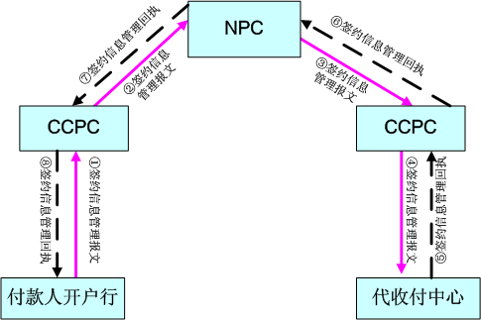
集中代收付业务6
批量客户签约协议管理
图
目的：协议查询验证和变更
范围：代收付中心和银行之间、银行和银行之间

Slide 30
提纲
一、小额支付系统总体架构
二、业务流程
三、轧差、清算及风险管理
四、业务撤销、冲正、止付、退回
五、日切及业务核对
六、重点关注的几个问题

Slide 31
轧差的原则
小额支付系统NPC负责进行轧差
支持每日N场清算(10：00、11：00、13：00、14：00、15：00、16：00)
  轧差场次和提交清算时间根据业务管理规定设置
  轧差场次和提交清算时间参数化管理，日间调整，即时生效
  每日日切，小额支付系统提交清算账户管理系统（SAPS）进行当日最后一场清算
以直接参与者为对象,对通过净借记限额检查的支付业务按收（付）款清算行进行逐笔实时双边轧差
已纳入轧差的支付业务确定该笔业务支付的最终性，不可撤销

Slide 32
轧差的依据
  普通贷记、定期贷记支付业务以贷记批量包作为轧差依据
  实时贷记、借记支付业务以回执包中的成功交易作为轧差依据
  通过净借记限额检查的小额支付业务，按付款清算行和收款清算行实时进行轧差。
  未通过净借记限额检查的小额支付业务，实时业务作拒绝处理，非实时业务纳入轧差排队

Slide 33
轧差的业务处理流程
1、对通过净借记限额检查的支付业务，按付款清算行和收款清算行，将借方、贷方发生额累计当前轧差净额。
2、修改该笔业务状态为“已轧差”，组成已轧差通知发送付款清算行、收款清算行。
3、付款清算行、收款清算行将该笔业务状态修改为“已轧差”。

Slide 34
轧差结果的试算平衡
每一场次轧差结束提交清算时，小额支付系统要对轧差结果进行试算平衡。
轧差结果试算平衡公式：
∑清算行借方轧差净额＝∑清算行贷方轧差净额
轧差结果试算不平衡的，不得发送SAPS清算资金，系统自动查找相关数据，重新轧差直至平衡。

Slide 35
资金结算的原则
  轧差净额原则上当日提交清算，网络故障等异常情况除外。
  法定节假日期间，每日仅形成一场轧差净额，待法定节假日后的第一个SAPS工作日提交清算。
  已提交SAPS处理的小额轧差净额必须在当日足额清算，不可撤销或退回。
  提交SAPS的借记净额只能用圈存资金以外的可用资金进行清算，不足清算的作清算排队处理。
Notes:
1、轧差净额在规定的提交清算时间实时送交SAPS清算；但是在系统发生网络故障等异常情况下，NPC可在次日或故障恢复后提交SAPS清算。

Slide 36
资金结算流程
每一场轧差结束时，NPC实时将轧差净额清算报文提交SAPS进行资金清算。
SAPS收到NPC提交的轧差净额清算报文后，检查付款清算行的清算账户可用头寸：
  足以支付，立即进行清算；
  不足支付，纳入清算排队队列，并将已排队通知经NPC发送该行。
NPC收到轧差净额已清算通知，修改相应的业务状态为“已清算”，并组成轧差净额清算报文发送收、付款清算行，收、付款行根据通知将业务状态修改为“已清算”。

Slide 37
净借记限额管理
净借记限额
    概念、组成、计算、设置、调整
净借记限额可用额度
    概念、与净借记限额的区别、计算、控制
净借记限额查询
风险预警与监控
Notes:
1、由于小额支付系统采取定时清算的方式，业务的转发和资金的清算不同步，转发支付指令在前、资金清算在后，容易产生信用风险和流动性风险。为控制风险，小额支付系统采用以中央银行为对手，为直接参与者设置净借记限额的风险控制机制。
2、系统提供多种查询功能：直接参与者可以查额度使用情况，如净借记限额在NPC的当前值、可用额度在NPC的当前值、当前的圈存资金金额；还可以查询本行的业务排队情况。
3、风险预警：可用额度预警，即直接参与者可以在系统预先设定净借记限额可用额度的警告值，当其可用额度低于警告值时，系统自动向其发出预警信息。直接参与者的上级行也可以为该直接参与者设定净借记限额可用额度的警告值，当可用额度低于警告值时，系统向该上级行发出预警信息。
监控：NPC可以对直接参与者的可用额度、排队情况进行实时监控，也可以对NPC出现排除的直接参与者占直接参与者总数的比例情况进行监控。

Slide 38
净借记限额的组成
净借记限额：为开立清算账户的直接参与者设定的、对其发生支付业务的净借记差额进行控制的最高额度。
净借记限额＝质押品+授信额度+圈存资金

Slide 39
净借记限额的组成
质押品是直接参与者提供的流动性较强的优质资产，参与者通过质押债券获取质押额度。
  开办条件、债券种类（国债、央行票据、政策性金融债）、质押率
授信额度是由中国人民银行业务管理部门对资信状况较好的直接参与者授予的信用额度。
圈存资金是直接参与者为保证支付业务的清算提供的现金担保，是在其清算账户中冻结的一部分资金。
Notes:
用于质押的质押品主要是央行票据和人民银行认可的其它优质债券。质押率＝融资额度/（债券面额*中债估值/100）

Slide 40
净借记限额的初始设置和调整
质押额度：由参与者通过中央国债综合业务系统终端设置。
授信额度：由支付系统业务管理人员根据中国人民银行业务管理部门授权文件，通过SAPS终端设置。
圈存资金：由直接参与者于系统上线运行时向SAPS发送设置指令，SAPS接收指令后进行统一设置。
Notes:
质押品一代时是逆算，二代为顺算。即原来质押债券按照债券品种和质押率换算出质押额度；二代是按照质押额度中央国债综合业务系统按照人行认可的债券品种和质押率自动计算并质押备选债券。
质押额度分配、收回、查询。
质押额度可以分配给自身使用，也可以根据协议约定分配给所属分支机构使用；参与者可以收回已分配但尚未使用的质押额度，每个质押额度收回指令的处理对象仅为一个直接参与者；质押额度的查询：质押总额度＝已分配额度+待分配额度+未分配额度。

Slide 41
*净借记限额的分配和使用
净借记限额如何使用？
小额支付系统和网上支付跨行清算系统共享净借记限额和可用额度。
CCPC不再是轧差节点，净借记限额仅在NPC一点管理和使用
Notes:
NPC对某一直接参与者发起或接收的贷记支付金额或借记回执的成功金额实时累计，并根据此直接参与者所设定的小额支付系统净借记限额计算其可用额度。
未通过净借记限额检查的非实时业务纳入排队处理。排队实行“金额优先”原则，按从小到大的顺序进行排队。参与者可以手工调整排队顺序或撤销排队业务。队列解救的三种方式，一是调整圈存资金、二是调整抵押品、三是调整授信额度。

Slide 42
提纲
一、小额支付系统总体架构
二、业务流程
三、轧差、清算及风险管理
四、业务撤销、冲正、止付、退回
五、日切及业务核对
六、重点关注的几个问题

Slide 43
业务撤销、冲正、止付、退回
业务撤销
付款清算行发起撤销指令
未纳入轧差的非实时贷记业务、借记业务回执进行撤销
以批量包为单位进行撤销，不允许对单笔业务进行撤销
业务冲正
实时业务的发起方如在规定时间内未收到实时业务的处理结果，则可以主动发起冲正指令，取消未纳入轧差的实时业务
实时业务发起方发出冲正指令
对未纳入轧差的实时业务进行冲正
Notes:
1、撤销仅允许付款清算行发起，借记业务也只能由付款清算行对借记业务回执包进行撤销。只能按包撤销，不允许对单笔业务撤销。
2、冲正仅允许业务发起方发起冲正指令，冲正指令可以重复发送，但不可撤销。
3、撤销指令、冲正指令均采用拽回机制。即撤销指令或冲正指令从行内系统发出后，从MBFE、NPC逐级查找，到第一个可确定业务不可撤销或不可冲正的节点返回，并在撤销或冲正应答中记录被撤销或冲正的业务要素和业务状态。若在NPC被撤销或冲正的业务未轧差，则对该业务进行撤销或冲正处理。

Slide 44
业务撤销、冲正、止付、退回
业务止付
收款清算行发起
对已发出的借记（普通借记和定期借记）业务
仅允许付款清算行在返回借记回执前办理止付
整包或单笔止付
止付通知和止付应答作配对监控管理
业务退回
付款清算行发起
对发出的且已轧差的普通贷记、定期贷记和借记业务回执支付业务
收款清算行在资金未入收款人账户的情况下方可办理退回
整包或单笔退回
Notes:
1、收款清算行对已发出的借记（普通借记和定期借记）业务，可以向付款清算行发出借记业务止付通知，办理业务止付。
业务止付的流程：止付通知经行内系统发送到MBFE，如果MBFE已收到被止付业务的回执包，则立即返回拒绝止付的应答；止付指令经CCPC转发NPC，NPC检查未收到被止付业务的回执包，则止付通知转发至付款清算行MBFE；付款清算行收到止付通知，对尚未发出借记业务回执的，确认无误后止付，返回止付应答；收款清算行进行相应处理。
2、业务退回的流程：付款清算行提交退回申请，经CCPC、NPC转发至收款清算行；收款清算行收到退回申请后，对尚未入客户账的业务，返回同意全部退回或部分退回的应答，通过退汇业务流程处理；已入客户账的业务，拒绝退回，由收付款人自行协商解决。

Slide 45
提纲
一、小额支付系统总体架构
二、业务流程
三、轧差、清算及风险管理
四、业务撤销、冲正、止付、退回
五、日切及业务核对
六、重点关注的几个问题

Slide 46
日切处理
日切时序参数化管理
    小额支付系统切换工作日
    下发系统状态变更通知
    提交末场轧差净额给SAPS清算，待当日轧差净额清算处理全部完成后，进入日终处理
    日切后继续受理业务，统一纳入次日轧差清算，节假日顺延
Notes:
1、到日切时点，小额收到CCMS发送的系统状态变更通知；进行业务合法性检查，检查通过切换系统工作日，并向下级节点下发系统状态变更通知。
2、小额日切后会检查系统状态变更通知中是否带有变更期数、定时生效的参数等信息，如有则进行相应处理：
3、提交末场轧差净额，进行末场场切清算；
日切时序支持参数化管理，但调整日切时点要均衡考虑与大额系统一致性并保证资金能及时清算，日切时点也是“最后一场轧差净额提交清算时间”，不得晚于大额系统的“业务截止时间”。支付系统按照先小额、网银，后大额，最后SAPS的顺序进行日切处理。

Slide 47
日终处理
业务核对
试算平衡
计费处理

Slide 48
业务核对原则
核对节点及顺序
  SAPS与小额NPC
  小额NPC与直接参与者
核对内容
*所有支付类业务+重要信息类业务
调整原则
  核对不符，下级节点以上级节点为准进行调整
Notes:
1、小额收到SAPS的清算业务汇总核对报文，进行业务合法性检查，检查通过，进行业务汇总核对（汇总核对按报文类型列出总的发生额、笔数），如核对不符的，向SAPS申请明细核对，进行与SAPS业务明细核对处理；
2、BEPS-NPC与SAPS的小额清算业务核对成功后，以直接参与者为单位组织“小额业务包汇总核对报文”加编数字签名后，向所有BEPS直接参与者发送“小额业务包汇总核对报文”。
参与者根据收到的“小额业务包汇总核对报文”按清算工作日核对本地业务，如果汇总笔数和汇总金额核对相符，则对账成功；如果汇总笔数和汇总金额核对不符，则组“小额业务包明细核对申请报文”，发送至BEPS-NPC。BEPS-NPC根据“小额业务包明细核对申请报文”，组“小额业务包明细核对应答报文”，加编数字签名，发送至参与者。
参与者根据收到的“小额业务包明细核对应答报文”核对本地业务，以NPC为准进行相应的业务处理。如果是业务状态不符，提示客户端“对账失败”等待人工干预，经业务主管确认后，修改本地业务状态；如BEPS-NPC无相应业务的，则标记该笔业务对账状态为“本地多，需删除”，并进行相应的冲正处理；如金额不符的标记该笔业务对账状态为“金额错，需补发”；如本地无相应业务的，标记该笔业务对账状态为“NPC多，需补发”。直到本地业务与NPC一致。

Slide 49
提纲
一、小额支付系统总体架构
二、业务流程
三、轧差、清算及风险管理
四、业务撤销、冲正、止付、退回
五、日切及业务核对
六、重点关注的几个问题

Slide 50
主要变化点
小额支付系统 | 满足非金融支付服务组织等增值业务系统的业务发展需要 | 增加集中代收付中心的实时代收、代付业务 | 支持集中代收付中心开展实时业务，提高代收付业务处理效率
 |  | 批量代收业务流程由借记改为贷记流程 | 提高代收付中心代收业务效率
 |  | 增加客户主动缴款业务 | 方便未签约客户利用银行网点缴纳各类公用事业费
 |  | 增加集中代收付业务发票传递和打印功能 | 解决集中代收付业务发票传递问题
 |  | 增加定期借记业务协议信息验证、变更通知等功能 | 保证定期借记业务协议入库的准确性
 | 实现业务功能参数化管理，提高小额支付系统的灵活性和扩展性 | 统一建立报文类型、业务类型和业务种类对应关系表，业务种类可以根据业务发展需求灵活增减 | 与网上跨行支付清算系统保持一致，方便业务功能的完善及后期改造
 |  | 商业银行端与支付系统松耦合设计 | 支持商业银行MBFE的灵活部署
 | 取消城市处理中心轧差功能，所有支付业务均通过国家处理中心转发和轧差 | 在NPC通过轧差服务器集中进行轧差处理，取消ccpc轧差处理功能 | 适应商业银行资金集中管理的需求
 |  | CCPC不存储业务数据，只做报文格式检查，不进行业务检查 | 降低灾备系统建设的难度
 | 在系统处理和存储能力中充分考虑银行本票、汇票以及支票影像截留业务的发展 | 专门设计CIS通用回执业务报文，处理影像截留业务 | 待支票影像业务纳入到支付系统处理后，将该报文停用即可，不用对内核进行改造
 |  | 影像截留业务可实现对支票、银行汇票、商业汇票和银行本票的影像信息传递和资金清算 | 适应票据截留业务的发展趋势，适时将支票影像业务纳入支付系统处理
 | 其他方面 | 可以按小时或按工作日设置小额系统NPC或某个CCPC为停运状态 | 适应当日停启运的需要
 |  | 取消支持国库实时缴税等业务 | 根据国库局业务需求确定
 |  | 取消支持同城清算系统轧差净额清算 | 根据同城清算系统业务发展情况确定
 |  | 增加影像交换系统向小额系统支票截留业务功能过渡的切换方案

Slide 51
统一定期借记业务核验要素
便于商业银行统一建立合同数据库
核验要素包括：收款人名称，付款人开户行行号、名称、账号
Notes:
目前一代中存在的问题是各地自行确立核验要素，各地确定的核验要素不统一，对商业银行尤其是的开发、维护造成了一定的难度。因此在二代小额系统中对核验要素进行了统一，目前暂定为收款人名称、付款人开户行行号、名称、账号这四项。

Slide 52
净借记限额使用
小额与网银共用净借记限额
要保证额度充足，及时支付

Slide 53
小额支付系统报文标准变更
一代
CMT
代收付业务均使用通用信息包
支票圈存、客户账户实时查询等使用实时信息包
二代
ISO20022标准
独立出以下报文：
--批量代收付业务报文
--实时代收付业务报文
--支票圈存、签约协议管理、客户账户查询、发票打印等管理类报文

Slide 54
小额业务标准实例
普通贷记业务报文
定期贷记业务报文
实时借记业务报文
实时借记业务回执报文
批量代收付业务报文
发票打印
Notes:
例：批量包组头组件包括报文标识号、报文发送时间、发起直接参与机构、接收直接参与机构、明细业务总笔数和总金额、系统编号、数字签名、备注

Slide 55
谢谢！

